Slide 1
Web Application Architecture, HTTP, REST
by Oksana Rudka

Slide 2
AGENDA
What is Web Application Architecture?
Components of Web Applications Architectures
Types of Web Application Architecture
Node.js Web Application Architecture
HTTP short history
The structure of the protocol
HTTP-requests
HTTP Methods
HTTP-responses
Status codes
Common Headers
HTTP 1.1 VS HTTP 2.0
REST

Slide 3
Web Application Architecture

Slide 4
WHAT IS WEB APPLICATION ARCHITECTURE?
Web Application Architecture is a framework that is comprised of the relationships and interactions between application components, such as middleware systems, user interfaces, and databases. The general concept of Web Application Architecture is in line with the concept of a browser user who triggers an application that is capable of running in multiple websites.
In essence, Web Application Architectures can be defined with the depiction of this process:
A user browses for a specific URL, which the browser locates and requests.
Over the network, data is sent from the server to the browser, then executed by the browser so that it is able to display the requested page.
The user views and interacts with the page.
Notes:
Що таке архітектура веб-додатків?
Архітектура веб-додатків - це структура, яка складається з взаємозв'язків і взаємодій між компонентами програми, такими як системи проміжного програмного забезпечення, інтерфейсів користувача і баз даних. Загальна концепція архітектури веб-додатків узгоджується з концепцією користувача браузера, який ініціює додаток, здатне працювати в декількох веб-сайтах.
По суті, архітектури веб-додатків можуть бути визначені з зображенням цього процесу:
Користувач переглядає певну URL-адресу, яку веб-переглядач знаходить і запитує.
Через мережу дані передаються від сервера до браузера, а потім виконуються браузером, щоб він міг відображати потрібну сторінку.
Користувач переглядає та взаємодіє зі сторінкою.

Slide 5
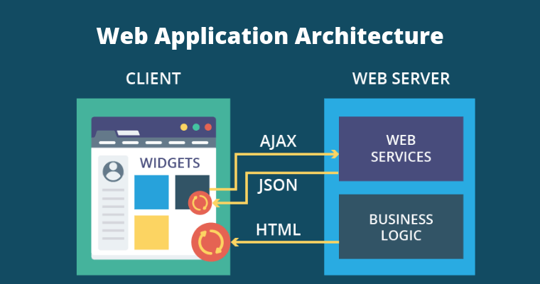
Notes:
Сучасна архітектура додатків і її розробка постійно вдосконалюються в обох можливостях інтерфейсу і бекенда.
Зокрема, на серверній або серверній стороні існують численні підходи до архітектури розробки додатків, які виникають для вирішення та розв'язання поточних потреб розвитку, таких як мікросервіси, архітектури без серверів і програми для однієї сторінки. Далі ми більш детально поговоримо про різні типи архітектур веб-додатків.
За останні кілька років переважною платформою для надання контенту та послуг стала мережа. Таким чином, компанії всіх форм і розмірів повинні були бути онлайн і бути присутніми для своїх перспектив і постійних клієнтів.

Slide 6
COMPONENTS OF WEB APPLICATIONS ARCHITECTURES
The components of a web application architecture can be categorized into two areas: user interface app components and structural app components.
User interface app components refer to web pages that display dashboards, logs, notifications, configuration settings, and more. These components are not relevant to the structural development of the application; instead, these components are more interface/experience oriented.
Notes:
Як було зазначено раніше, архітектури веб-додатків складаються з декількох компонентів.
Ці компоненти можна розділити на дві області: компоненти інтерфейсу користувача та структурні компоненти.
Компоненти програм інтерфейсу користувача стосуються веб-сторінок, які відображають інформаційні панелі, журнали, сповіщення, налаштування конфігурації тощо. Вони не мають відношення до структурного розвитку програми і є більш інтерфейсом користувача / орієнтованим на досвід.

Slide 7
COMPONENTS OF WEB APPLICATIONS ARCHITECTURES
Structural components are the real meat of the app development process and these are:
Web browser or client: Interface rendition of a web app functionality, which the user interacts with. The content delivered to the client may be developed using HTML, JavaScript, or CSS.
Web application server: This component manages business logic and data persistence. It can be built using PHP, Python, Java, Ruby, .NET, Node.js, among other languages. It’s comprised of at least a centralized hub or control center to support multi-layer applications.
Database server: It provides and stores relevant data for the application. It also supplies business logic and other information managed by the web application server.
Notes:
Структурними компонентам є:
Веб-браузер або клієнт.
Сервер веб-додатків.
Сервер баз даних.
Веб-переглядач або клієнт - це інтерфейсний перегляд функціональності веб-застосунку, з яким користувач взаємодіє. Цей вміст, який доставляється клієнту, може бути розроблений з використанням HTML, JavaScript і CSS і не вимагає адаптації операційної системи. По суті, веб-браузер або клієнт керує взаємодією кінцевих користувачів з програмою.
Сервер веб-додатків керує бізнес-логікою і збереженням даних і може бути побудований за допомогою PHP, Python, Java, Ruby, .NET, Node.js, серед інших мов. Вона складається щонайменше з централізованого концентратора або центру управління для підтримки багатошарових додатків.
Сервер баз даних надає та зберігає відповідні дані для програми. Крім того, він може також надавати бізнес-логіку та іншу інформацію, керовану сервером веб-додатків.

Slide 8
TYPES OF WEB APPLICATION ARCHITECTURE
The three most prominent Web Application Architecture types are:
Single Page Applications (SPA): Modern and efficient applications designed to only request the most necessary elements of content and information to generate an intuitive and interactive user experience. SPAs interact with the user in a dynamic way by providing updated content within the current page rather than loading entirely new pages from the server with each user action.
Microservices: Small, lightweight services that execute a specific, single functionality. The Microservices Architecture framework provides a comprehensive set of advantages to help developers be more productive and speed up the deployment process of bespoke software applications. The components are not directly dependent of each other which means they don’t have to be developed with the same coding language.
Serverless Architectures: Approach that leverages 3rd party cloud infrastructure services to outsource server and infrastructure management. This allows applications to execute a required or custom logic without concerns about infrastructure-related tasks. While it is similar to microservices, in this instance, the development team does not own or manage backend servers.
Notes:
Існують три відомі типи архітектури веб-додатків, доступні в сучасних технологіях.
Такими типами архітектур веб-додатків є:
Програми для однієї сторінки (SPA) : Сучасні, ефективні програми розроблені таким чином, щоб запрошувати лише найнеобхідніші елементи контенту та інформації для створення інтуїтивного та інтерактивного користувацького досвіду. Веб-програми з однією сторінкою взаємодіють з користувачем більш динамічно, надаючи оновлений вміст на поточній сторінці, а не завантажуючи повністю нові сторінки з сервера з кожною дією від користувача. Це допомагає запобігти перебоям у роботі користувача, перетворюючи поведінку програми таким чином, що воно нагадує традиційне настільне додаток. Найбільш важким гравцем є AJAX, скорочений асинхронний JavaScript і XML, який є основою для комунікації сторінок, що робить можливим SPA.
Microservices: Microservices - це невеликі, легкі послуги, які виконують певну функціональність. Рамка архітектури Microservices пропонує повний набір переваг, які допомагають розробникам бути більш продуктивними та прискорити процес розгортання програмних додатків на замовлення. Оскільки компоненти в додатку не залежать безпосередньо один від одного, вони не повинні бути розроблені в одній мові кодування; розробники мають вільний діапазон для роботи з технологічним стеком за своїм вибором, який найкраще підходить для потреб сервісу і в потрібний термін.
Архітектури без серверів: Цей підхід використовує послуги сторонніх хмарних інфраструктур для аутсорсингу управління серверами та інфраструктурою, дозволяючи програмам виконувати необхідну або нестандартну логіку без урахування завдань, пов'язаних з інфраструктурою. сервер серверів, що робить його простішим, коли компанія-розробник не хоче керувати або підтримувати сервери та апаратне забезпечення, в якому вони працюють.

Slide 9
WEB SERVER ARCHITECTURE
The essential purpose of a web server architecture is to complete requests made by clients for a website. Clients are typically browsers and mobile apps that make requests via a secure HTTPs protocol, either for page resources or a REST API.
Notes:
Aрхітектурa веб - сервера стверджує , що це логічне розташування або дизайн веб - сервера, на основі яких веб - сервер призначений, розроблені і впроваджені.
Основною метою архітектури веб-сервера є завершення запитів, зроблених клієнтами для веб-сайту. Клієнтами, як правило, є браузери та мобільні програми, які здійснюють запити за допомогою захищеного протоколу HTTP, або для ресурсів сторінки, або для REST API.
Структура архітектури веб-сервера складається з: фізичної потужності сервера з точки зору обчислювальної потужності, пам'яті та пам'яті, продуктивності та рівнів додатків, які включають різні типи програм на сервері, операційні системи та підключення до мережі.

Slide 10
MOBILE APPLICATION ARCHITECTURE
Mobile Application Architecture is the framework of tools, techniques, and technologies to build a mobile application. The device, navigation, bandwidth and user interface are taken into account to design a solution for the mobile app.
The design flow of the mobile application architecture is comprised of the following building blocks:
Presentation layer: User interface components that address how an app is viewed by the end user.
Business layer: Components that focus on the behaviors available to the end users. It includes workflows that deliver functionality.
Data layer: Data components that build a secure app structure and cognitive environment for the application.
Notes:
Архітектура додатків для мобільних пристроїв є основою інструментів, методів і технологій, необхідних для створення мобільних додатків. Ця специфічна структура уважно розглядає процедури, необхідні для забезпечення належної та ефективної роботи програми в мобільному пристрої, наприклад, смартфоні або планшеті.
У архітектурі мобільних додатків, пристрій, навігація, пропускна здатність і інтерфейс користувача повинні бути ретельно враховані для розробки адекватного рішення для архітектури мобільних додатків.
Пристрій. Компоненти для пристроїв, які забезпечують підтримку програми, охоплюють такі аспекти, як операційні системи (iOS, Android), розмір екрану, деталі процесора, роздільна здатність, простір для зберігання тощо.
Навігація. Цей елемент дизайну аналізує і використовує конкретні деталі, які можуть знадобитися для мобільних додатків, таких як перегляд, навігаційна панель, перегляди, можливості пошуку та багато іншого.
Пропускна здатність. Мобільні програми значною мірою покладаються на можливість підключення для виконання в повному обсязі. Програмне та апаратне забезпечення повинні розглядатися для кешування, переривчастого підключення, пакетної комунікації тощо. Інтерфейс користувача . Зрештою, це те, що бачить, використовує і взаємодіє клієнт.
Потік архітектури мобільних додатків складається з цих будівельних блоків:
Рівень презентації: компоненти інтерфейсу користувача, які визначають, як переглядається програма кінцевим користувачем. Вона також стосується компонентів процесу інтерфейсу користувача.
Бізнес-шар: цей шар зосереджується на поведінці, доступній для кінцевих користувачів. Вона включає в себе робочі процеси та об'єкти, які забезпечують функціональність програми.
Шар даних: в основі мобільного додатка - дані, які забезпечують безпечну структуру додатків і когнітивне середовище для програми. Всі функціональні можливості даних повинні мати можливість масштабування для майбутніх вимог.

Slide 11
NODE.JS WEB APPLICATION ARCHITECTURE
Node.js Web Application Architecture is a strong candidate for web app development. Node.js is written using JavaScript and includes the same technology as frontend components, making it easier to program backend services and frontend user interfaces.
This architecture provides speed, efficiency and effective integrations to numerous services and systems.
Notes:
Архітектура веб-додатків Node.js стала потужним кандидатом для розробки веб-додатків. Все більше і більше розробників відчувають себе комфортно в рамках Node.js для вирішення проектних і структурних вимог в архітектурі розробки додатків. Node.js написано з використанням JavaScript і є тією ж технологією, що й компоненти компонентів frontend, що полегшує тим самим розробникам програму зворотних сервісів і інтерфейсів користувача інтерфейсу.
Архітектура веб-додатків Node.js забезпечує швидкість і ефективність середовища розробки, роблячи її ключовим гравцем у галузі. У своєму серці Node.js було розроблено з урахуванням інтеграції, що не є несподіванкою, оскільки все більше підприємств використовують цю структуру для інтеграції численних сервісів і систем через єдиний інтерфейс користувача.
Архітектура веб-додатків Node.js забезпечує узгодженість, спільне використання кодів і можливість повторного використання, просту передачу знань і велику кількість безкоштовних інструментів.
Ці переваги забезпечують гнучкість і ефективність при створенні надійного веб-додатка.

Slide 12
HTTP SHORT HISTORY

Slide 13
HTTP SHORT HISTORY
The Hyper Text Transfer Protocol (HTTP) – is an application protocol for distributed, collaborative, hypermedia information systems.
HTTP is the foundation of data communication for the World Wide Web, where hypertext documents include hyperlinks to other resources that the user can easily access, for example by a mouse click or by tapping the screen in a web browser. HTTP was developed to facilitate hypertext and the World Wide Web.
Notes:
HTTP — протокол передачі даних, що використовується в комп'ютерних мережах. Назва скорочена від Hyper Text Transfer Protocol, протокол передачі гіпер-текстових документів
HTTP належить до протоколів моделі OSI 7-го прикладного рівня.
Основним призначенням протоколу HTTP є передача веб-сторінок (текстових файлів з розміткою HTML), хоча за допомогою нього успішно передаються і інші файли, які пов'язані з веб-сторінками (зображення і застосунки), так і не пов'язані з ними (у цьому HTTP конкурує з складнішим FTP).
HTTP припускає, що клієнтська програма — веб-браузер — здатна відображати гіпертекстові веб-сторінки та файли інших типів у зручній для користувача формі. Для правильного відображення HTTP дозволяє клієнтові дізнатися мову та кодування символів веб-сторінки й/або запитати версію сторінки в потрібних мові/кодуванні, використовуючи позначення із стандарту MIME.
Якщо в URL зі схемою http:// не вказаний порт, то за замовчуванням береться 80.

Slide 14
HTTP SHORT HISTORY
1930s, 1945, 1965 – The term hypertext was coined by Ted Nelson in 1965 in the Xanadu Project, which was in turn inspired by Vannevar Bush's 1930s vision of the microfilm-based information retrieval and management "memex" system described in his 1945 essay "As We May Think“
1989 – Development of HTTP was initiated by Tim Berners-Lee at CERN.
1991 – The first documented version of HTTP was HTTP V0.9
2015 – a later version, the successor HTTP/2, was standardized (and HTTP/3 is its proposed successor (Internet Draft), that builds on HTTP/2), and is now supported by major web servers and browsers over Transport Layer Security (TLS) using Application-Layer Protocol Negotiation (ALPN) extension where TLS 1.2 or newer is required.
YEAR | HTTP VERSION
1991 | 0.9
1996 | 1.0
1997 | 1.1
2015 | 2.0
2018 | 3.0
Notes:
Термін гіпертекст був введений Тедом Нельсоном в 1965 році в проекті Ксанаду, який, у свою чергу, був натхненний баченням Ванневара Буша 1930-х років про систему пошуку інформації та управління "memex" на основі мікрофільмів.
Тім Бернерс-Лі і його команда в ЦЕРН приписують винахід оригінального HTTP, поряд з HTML і пов'язаною з ним технологією для веб-сервера і текстового веб-браузера.
Бернерс-Лі вперше запропонував проект "WorldWideWeb" у 1989 році - тепер відомий як Всесвітня павутина.
Перша версія протоколу мала лише один метод, а саме GET, який запитує сторінку з сервера. Відповідь від сервера завжди була HTML-сторінкою.

Slide 15
THE STRUCTURE OF THE PROTOCOL

Slide 16
THE STRUCTURE OF THE PROTOCOL
An HTTP session is a sequence of network request-response transactions.
The request message consists of the following:
a request line (e.g., GET /images/logo.png HTTP/1.1, which requests a resource called /images/logo.png from the server.)
request header fields (e.g., Accept-Language: en).
an empty line
an optional message body
‹Method› ‹URI› HTTP/‹Version›
Notes:
HTTP — протокол прикладного рівня, схожими на нього є FTP і SMTP.
Обмін повідомленнями йде за звичайною схемою «запит-відповідь».
Для ідентифікації ресурсів HTTP використовує глобальні URI. На відміну від багатьох інших протоколів, HTTP не зберігає свого стану. Це означає відсутність збереження проміжного стану між парами «запит-відповідь».
Компоненти, що використовують HTTP, можуть самостійно здійснювати збереження інформації про стан, пов'язаний з останніми запитами та відповідями.
Браузер, котрий посилає запити, може відстежувати затримки відповідей.
Сервер може зберігати IP-адреси та заголовки запитів останніх клієнтів. Проте, згідно з протоколом, клієнт та сервер не мають бути обізнаними з попередніми запитами та відповідями, у протоколі не передбачена внутрішня підтримка стану й він не ставить таких вимог до клієнта та сервера.
Кожен запит/відповідь складається з трьох частин:
1. стартовий рядок;
2. заголовки;
3. тіло повідомлення, що містить дані запиту, запитаний ресурс або опис проблеми, якщо запит не виконано.
Обов'язковим мінімумом запиту є стартовий рядок. Починаючи з HTTP/1.1 обов'язковим став заголовок Host: (щоб розрізнити кілька доменів, які мають одну й ту ж IP-адресу).
Запит
Стартові рядки розрізняються для запиту й відповіді. Рядок запиту виглядає так:

Slide 17
THE STRUCTURE OF THE PROTOCOL
The request line and other header fields must each end with <CR><LF> (that is, a carriage return character followed by a line feed character). The empty line must consist of only <CR><LF> and no other whitespace. In the HTTP/1.1 protocol, all header fields except Host are optional.
A request line containing only the path name is accepted by servers to maintain compatibility with HTTP clients before the HTTP/1.0 specification in RFC 1945.

Slide 18
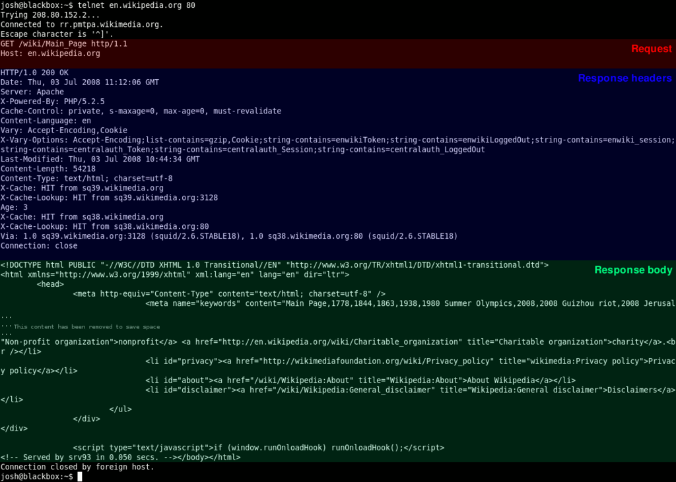

Slide 19
HTTP REQUEST

Slide 20
HTTP REQUEST
GET / HTTP/1.1
Host: www.example.com
GET /wiki/HTTP HTTP/1.1
Host: uk.wikipedia.org
User-Agent: firefox/5.0 (Linux; Debian 5.0.8; en-US; rv:1.8.1.7) Gecko/20070914
Firefox/2.0.0.7
Connection: close

Slide 21
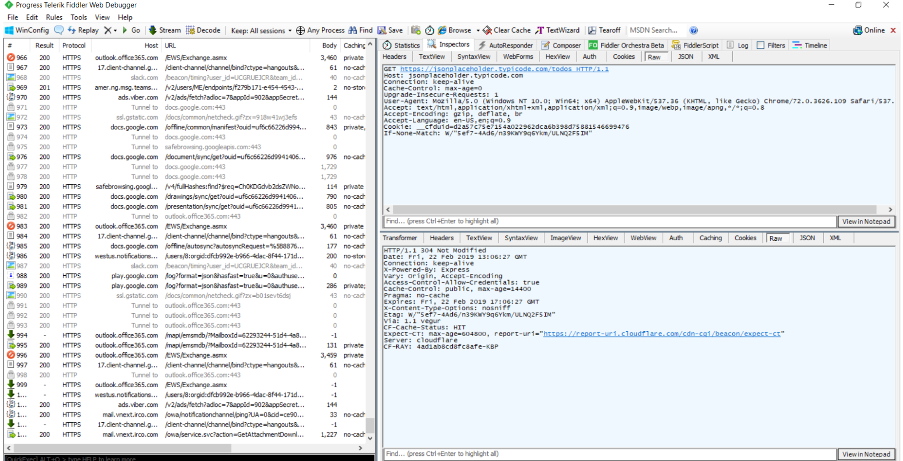
HTTP REQUEST

Slide 22
HTTP METHODS

Slide 23
CRUD TO HTTP METHOD MAPPING
REST OPERATION | METHODS | DESCRIPTION
CREATE (insert) | POST | Create or update
READ (query) | GET | Query about the resource (idempotent)
UPDATE (change) | PUT / PATCH | Update (idempotent)
DELETE (delete) | DELETE | I want to delete what-ever-it-is … (idempotent)
 | HEAD | I’m something like GET (idempotent)
 | OPTIONS | (idempotent)
 | TRACE | (idempotent)
 | CONNECT

Slide 24
GET
The GET method requests a representation of the specified resource. Requests using GET should only retrieve data and should have no other effect. (This is also true of some other HTTP methods.)
The W3C has published guidance principles on this distinction, saying, "Web application design should be informed by the above principles, but also by the relevant limitations.“ See safe methods below.
Notes:
GET
Запитує вміст вказаного ресурсу. Запитаний ресурс може приймати параметри (наприклад, пошукова система може приймати як параметр шуканий рядок). Вони передаються в рядку URI (наприклад: http://www.example.net/resource?param1=value1&param2=value2). Згідно зі стандартом HTTP, запити типу GET вважаються ідемпотентними — багатократне повторення одного і того ж запиту GET повинне приводити до однакових результатів (за умови, що сам ресурс не змінився за час між запитами). Це дозволяє кешувати відповіді на запити GET. Якщо назва ресурсу не вказана (у URI наявні лише схема та доменне ім'я), то веб-сервер повертає індекс директорії веб-сервера.

Slide 25
HEAD
The HEAD method asks for a response identical to that of a GET request, but without the response body. This is useful for retrieving meta-information written in response headers, without having to transport the entire content.
Notes:
HEAD
Аналогічний методу GET, за винятком того, що у відповіді сервера відсутнє тіло. Це корисно для витягання мета-інформації, заданої в заголовках відповіді, без пересилання всього вмісту. Зокрема, клієнт чи проксі, перевіривши заголовок Last-Modified: (останній час модифікації), таким чином може переконатися, що сторінка на сервері не змінилася від часу попереднього запиту.

Slide 26
POST
The POST method requests that the server accept the entity enclosed in the request as a new subordinate of the web resource identified by the URI. The data POSTed might be, for example, an annotation for existing resources; a message for a bulletin board, newsgroup, mailing list, or comment thread; a block of data that is the result of submitting a web form to a data-handling process; or an item to add to a database.
Notes:
POST
Передає призначені для користувача дані (наприклад, з HTML-форми) заданому ресурсу. Наприклад, в блогахвідвідувачі зазвичай можуть вводити свої коментарі до записів в HTML-форму, після чого вони передаються серверу методом POST, і він поміщає їх на сторінку. При цьому передані дані (у прикладі з блогами — текст коментаря) включаються в тіло запиту. На відміну від методу GET, метод POST не вважається ідемпотентним, тобто багатократне повторення одних і тих же запитів POST може повертати різні результати (наприклад, після кожного відправлення коментаря з'являтиметься одна копія цього коментаря).

Slide 27
PUT / PUTCH
PUT
The PUT method requests that the enclosed entity be stored under the supplied URI. If the URI refers to an already existing resource, it is modified; if the URI does not point to an existing resource, then the server can create the resource with that URI.
PATCH
The PATCH method applies partial modifications to a resource.
Notes:
PUT
Завантажує вказаний ресурс на сервер.
PATCH
Завантажує певну частину ресурсу на сервер.

Slide 28
TRACE, DELETE, OPTIONS, CONNECT
TRACE
The TRACE method echoes the received request so that a client can see what (if any) changes or additions have been made by intermediate servers.
DELETE
The DELETE method deletes the specified resource.
OPTIONS
The OPTIONS method returns the HTTP methods that the server supports for the specified URL. This can be used to check the functionality of a web server by requesting '*' instead of a specific resource.
CONNECT
The CONNECT method converts the request connection to a transparent TCP/IP tunnel, usually to facilitate SSL-encrypted communication (HTTPS) through an unencrypted HTTP proxy. See HTTP CONNECT method.
Notes:
TRACE
Повертає отриманий запит так, що клієнт може побачити, що проміжні сервери додають або змінюють в запиті.
DELETE
Видаляє вказаний ресурс.
OPTIONS
Повертає методи HTTP, які підтримуються сервером. Цей метод може служити для визначення можливостей веб-сервера.
CONNECT
Для використання разом з проксі-серверами, які можуть динамічно перемикатися в тунельний режим SSL.Переважно використовуються методи GET і POST.

Slide 29
HTTP RESPONSES

Slide 30
HTTP RESPONSES
HTTP/1.1 200 OK
Date: Mon, 23 May 2005 22:38:34 GMT
Content-Type: text/html; charset=UTF-8
Content-Length: 138
Last-Modified: Wed, 08 Jan 2003 23:11:55 GMT
Server: Apache/1.3.3.7 (Unix) (Red-Hat/Linux)
ETag: "3f80f-1b6-3e1cb03b"
Accept-Ranges: bytes
Connection: close
<html>
<head>
<title>An Example Page</title>
</head>
<body>
<p>Hello World, this is a very simple HTML document.</p>
</body>
</html>

Slide 31
HTTP RESPONSES

Slide 32
STATUS CODES

Slide 33
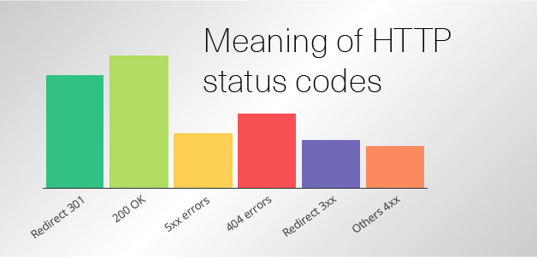
STATUS CODES
In HTTP/1.0 and since, the first line of the HTTP response is called the status line and includes a numeric status code(such as "404") and a textual reason phrase (such as "Not Found"). The way the user agent handles the response depends primarily on the code, and secondarily on the other response header fields. Custom status codes can be used, for if the user agent encounters a code it does not recognize, it can use the first digit of the code to determine the general class of the response.
Informational 1XX
Successful 2XX
Redirection 3XX
Client Error 4XX
Server Error 5XX
Notes:
Коди статусу:
1хх — інформаційний: запит прийнятий, продовжуй процес.
2хх — успіх: дія була успішно передана, зрозуміла, та прийнята.
3хх — перенаправлення: наступні дії мають бути успішно виконані для реалізації запиту.
4хх — помилка клієнта: запит містить синтаксичні помилки або не може бути виконаний.
5хх — помилка сервера: сервер не зміг виконати правильно сформований запит.

Slide 34


Slide 35
STATUS CODES
200 OK
The request has succeeded. The meaning of a success varies depending on the HTTP method: GET: The resource has been fetched and is transmitted in the message body. HEAD: The entity headers are in the message body. POST: The resource describing the result of the action is transmitted in the message body. TRACE: The message body contains the request message as received by the server
301 Moved Permanently
This response code means that URI of requested resource has been changed. Probably, new URI would be given in the response.
403 Forbidden
The client does not have access rights to the content, i.e. they are unauthorized, so server is rejecting to give proper response. Unlike 401, the client's identity is known to the server.
Notes:
Найбільш поширені статуси:
200 OK — запит виконано успішно.
301 Moved Permanently — ресурс переміщено.
403 Forbidden — доступ до запитаного ресурсу заборонений.
404 Not Found — ресурс не знайдений.
503 Service Unavailable - сервіс недоступний.

Slide 36
STATUS CODES
404 Not Found
The server can not find requested resource. In the browser, this means the URL is not recognized. In an API, this can also mean that the endpoint is valid but the resource itself does not exist. Servers may also send this response instead of 403 to hide the existence of a resource from an unauthorized client. This response code is probably the most famous one due to its frequent occurrence on the web.
503 Service Unavailable
The server is not ready to handle the request. Common causes are a server that is down for maintenance or that is overloaded. Note that together with this response, a user-friendly page explaining the problem should be sent. This responses should be used for temporary conditions and the Retry-After: HTTP header should, if possible, contain the estimated time before the recovery of the service. The webmaster must also take care about the caching-related headers that are sent along with this response, as these temporary condition responses should usually not be cached.

Slide 37
COMMON HEADERS

Slide 38
COMMON HEADERS
HTTP header fields are components of the header section of request and response messages in the HTTP. They define the operating parameters of an HTTP transaction.
All headings are divided into four main groups:
1. General Headers – used in requests and responses.
2. Request Headers – used in request.
3. Response Headers – used only in responses.
4. Entity Headers – accompany each essence of the message. Used in requests and responses.
Notes:
Всі заголовки поділяються на чотири основних групи:
General Headers — (укр. Загальні заголовки) — використовуються в запитах і відповідях.
Request Headers — (укр. Заголовки запиту) — використовуються в запитах.
Response Headers — (укр. Заголовки відповіді) — використовуються тільки у відповідях.
Entity Headers — (укр. Заголовки сутності) — супроводжують кожну сутність повідомлення. Використовуються в запитах і відповідях.
Саме в такому порядку рекомендується надсилати заголовки одержувачу (програмно це не має значення, однак дає зручність при налагодженні). Сутності і, відповідно, їх заголовки можуть перебувати як у запитах, так і у відповідях (при цьому у відповіді деякі заголовки можуть бути присутніми, а в запиті — відсутні або навпаки). Слід зазначити, що деякі заголовки можуть відноситися відразу до кількох груп (наприклад, Content-Disposition).

Slide 39
GENERAL HEADERS
A general header is an HTTP header that can be used in both request and response messages but doesn't apply to the content itself. Depending on the context they are used in, general headers are either response or request headers. However, they are not entity headers.
The most common general headers are:
Date, Cache-Control or Connection
Notes:
Основні заголовки (англ. General Headers) є основними для запитів клієнта і відповідей сервера. Більша частина з них є обов'язковими.

Slide 40
REQUEST HEADERS
A request header is an HTTP header that can be used in an HTTP request, and that doesn't relate to the content of the message.
Request headers, like Accept, Accept-*, or If-* allow to perform conditional requests; others like Cookie, User-Agent or Referer precise the context so that the server can tailor the answer.
Not all headers appearing in a request are request headers. For example, the Content-Length appearing in a POST request is actually an entity header referring to the size of the body of the request message. However, these entity headers are often called request headers in such a context.
In addition, CORS defines a subset of request headers as simple headers, request headers that are always considered authorized and are not explicitly listed in responses to preflight requests.

Slide 41
RESPONSE HEADERS
A response header is an HTTP header that can be used in an HTTP response and that doesn't relate to the content of the message. Response headers, like Age, Location or Server are used to give a more detailed context of the response.
Not all headers appearing in a response are response headers. For example, the Content-Length header is an entity header referring to the size of the body of the response message. However, these entity requests are usually called responses headers in such a context.

Slide 42
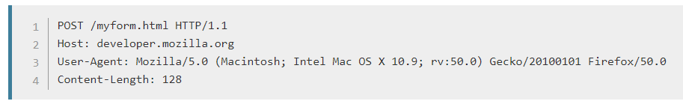
ENTITY HEADERS
An entity header is an HTTP header describing the content of the body of the message. Entity headers are used in both, HTTP requests and responses. Headers like Content-Length, Content-Language, Content-Encoding are entity headers.
Even if entity headers are neither request nor response headers, they are often included with these terms.
In the following example, Content-Length is an entity header, while Host and User-Agent are request headers:

Slide 43
HTTP 1.1 HTTP 2.0. HTTP 3/0

Slide 44
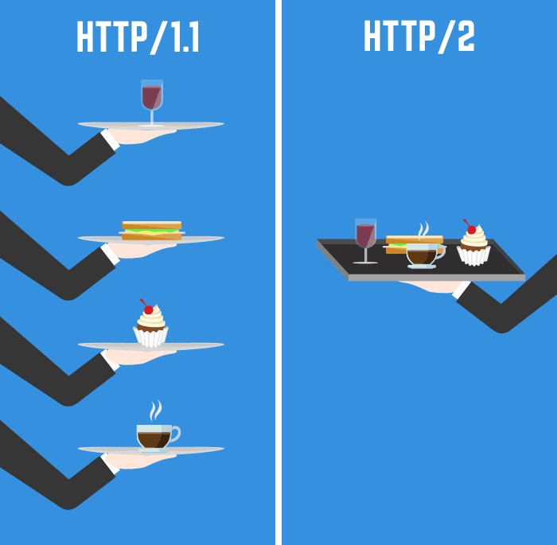
HTTP 1.1 VS HTTP 2.0. HTTP 3/0
HTTP/2 is the first major upgrade to the HTTP protocol in over 15 years. Websites have changed dramatically in the interim, with the number of external image, CSS, and JavaScript assets growing by the year.
HTTP/1.1 wasn’t designed for this kind of complexity.
HTTP/2 is optimized for the modern website, improving performance without complicated hacks like domain sharding and file concatenation.
Adopting HTTP/2 speeds up your website without any changes to your existing codebase.

Slide 45
HTTP 1.1 VS HTTP 2.0. HTTP 3/0
Test results
HTTP/2 demonstrated to be consistently faster then HTTP/1.1 on this test
4 times faster on WiFi / 20Mbps cable, average server ping 50ms
6 times faster on LTE network, average server ping 90ms
15 times faster on 3G network, average server ping 120ms
2 times faster on 2G network, average server ping 400ms
The reason HTTP/2 is just 2x faster on 2G network is due to EDGE bandwidth constraints as at 170Kbps link rapidly saturates.

Slide 46
HTTP 1.1 VS HTTP 2.0. HTTP 3/0
HTTP/2 does not modify the application semantics of HTTP in any way. All the core concepts, such as HTTP methods, status codes, URIs, and header fields, remain in place. Instead, HTTP/2 modifies how the data is formatted (framed) and transported between the client and server, both of whom manage the entire process, and hides all the complexity from our applications within the new framing layer. As a result, all existing applications can be delivered without modification.

Slide 47
WHY NOT HTTP / 1.2?
To achieve the performance goals set by the HTTP Working Group, HTTP/2 introduces a new binary framing layer that is not backward compatible with previous HTTP/1.x servers and clients — hence the major protocol version increment to HTTP/2.
That said, unless you are implementing a web server (or a custom client) by working with raw TCP sockets, then you won’t see any difference: all the new, low-level framing is performed by the client and server on your behalf. The only observable differences will be improved performance and availability of new capabilities like request prioritization, flow control, and server push!
HTTP/2 defines request priorities and supports cancellations, so that if an application needs to render i.e. a dynamic gallery preview it can request high priority images for the initial view, request images down the list and i.e. cancel their download if user would navigate away or scroll deep down the list.

Slide 48
REST

Slide 49
REST
Representational State Transfer (REST) – a style of software architecture for distributed hypermedia systems such as the World Wide Web.
REST was introduced and defined in 2000 by Roy Fielding in his doctoral dissertation.
Conforming to the REST constraints is referred to as being 'RESTful'.
Notes:
REST — це архітектурний стиль для розподілених гіпертекстових систем.
REST (передача репрезентативного стану») — підхід до архітектуримережевих протоколів, які забезпечують доступ до інформаційних ресурсів. Був описаний і популяризований 2000 року Роєм Філдінгом, одним із творців протоколу HTTP. В основі REST закладено принципи функціонування Всесвітньої павутини і, зокрема, можливості HTTP. Філдінг розробив REST паралельно з HTTP 1.1 базуючись на попередньому протоколі HTTP 1.0.
Дані повинні передаватися у вигляді невеликої кількості стандартних форматів (наприклад, HTML, XML, JSON). Будь-який REST протокол (HTTP в тому числі) повинен підтримувати кешування, не повинен залежати від мережевого прошарку, не повинен зберігати інформації про стан між парами «запит-відповідь». Стверджується, що такий підхід забезпечує масштабовність системи і дозволяє їй еволюціонувати з новими вимогами.
Антиподом REST є підхід, заснований на виклику віддалених процедур (Remote Procedure Call, RPC). Підхід RPC дозволяє використовувати невелику кількість мережевих ресурсів з великою кількістю методів і складним протоколом. При підході REST кількість методів і складність протоколу суворо обмежені, що призводить до того, що кількість окремих ресурсів має бути великою.

Slide 50
REST IS …
An architectural style. Not technology
- Client/server + Request/response approach
Everything us a RESOURCE
A network-accessible data object or service identified by an URI: images, documents (HTML, PDF, ...), Geo-location, Weather
Collections (http://portal/books/)
Members/Items(http://portal/documents/mybook.doc)
CRUD (Create / Read / Update / Delete)
Stateless by nature (excellent for distributed systems)
Cacheable (naturally supported!)
A great way to web-service!

Slide 51
CHARACTERISTICS OF REST
RESTful services are stateless
Each request from the client to server must contain all the information necessary to understand the request
RESTful services have a uniform interface
GET, POST, PUT and DELETE
REST-based architectures are build from resources (pieces of information) that are uniquely identified by URIs
In RESTful purchasing system, each purchase order has a unique URI
REST components manipulate resources by exchanging representations of the resources
For example, a purchase order resource can be represented by an XML document.
Within a RESTful purchasing system, a purchase order might be updated by posting an XML document containing the changed purchase order to its URI
REST-based architectures communicate primarily through the transfer of representations of resources
State is maintained within a resource representation

Slide 52
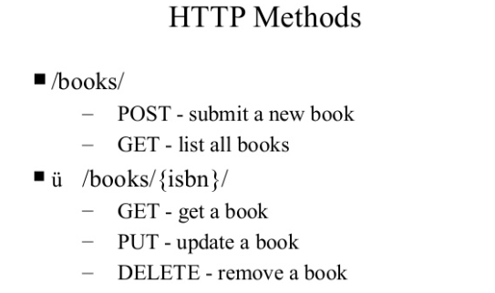
CHARACTERISTICS OF REST

Slide 53
WHY REST
Uniformity:
URI is a uniform way to identify resources
HTTP uniform interface to manipulate resources
REST base services are easy to work with
Do not need specialized API, just need to understand HTTP and browser for experimentation
Scripting language friendly
Easy to consume and develop

Slide 54
ADVANTAGES OF REST
Its architectural constraints when applied as a whole, generate:
Scalable component interactions
General interfaces
Independently deployed connectors
Reduced interaction latency
Strengthened security
Safe encapsulation of legacy systems

Slide 55
QUESTIONS ?

Slide 56
USED MATERIALS
https://medium.com/@SvitlaSystems/web-application-architecture-1bcd6fe85a9b
https://developer.mozilla.org/uk/docs/Web/HTTP/Status
https://developer.mozilla.org/ru/docs/Web/HTTP/%D0%97%D0%B0%D0%B3%D0%BE%D0%BB%D0%BE%D0%B2%D0%BA%D0%B8
https://developer.mozilla.org/en-US/docs/Web/HTTP/Headers

Slide 57
USEFUL LINKS
https://svitla.com/blog/web-application-architecture
https://medium.com/@OnCrawl/meaning-of-the-different-http-status-code-3a2f8391d785
https://medium.com/@Grigorkh/why-we-need-to-use-http-2-in-2017-e9e38d95a5e5
https://habr.com/ru/post/438810/

Slide 58
THANK YOU

